Slide 1


UpTraK Training Programme
Moduł 5
Zakładanie pracowni upcyclingowej:
samozatrudnienie i przedsiębiorczość w rzemiośle krawieckim
fashionupwebsite.eu

Slide 2
UpTraK Training Programme
Sfinansowane przez Unię udziału. Wyrażone opinie i opinie są jednak oparte na opinii i są wyłącznymi autorami/podaniami, które zostały zweryfikowane przez Komisję Europejską lub Komisję Europejską. Edukacji i Kultury (EACEA). Ani Unia Europejska, ani EACEA nie ponoszą za nie odpowiedzialności.
fashionupwebsite.eu

Slide 3
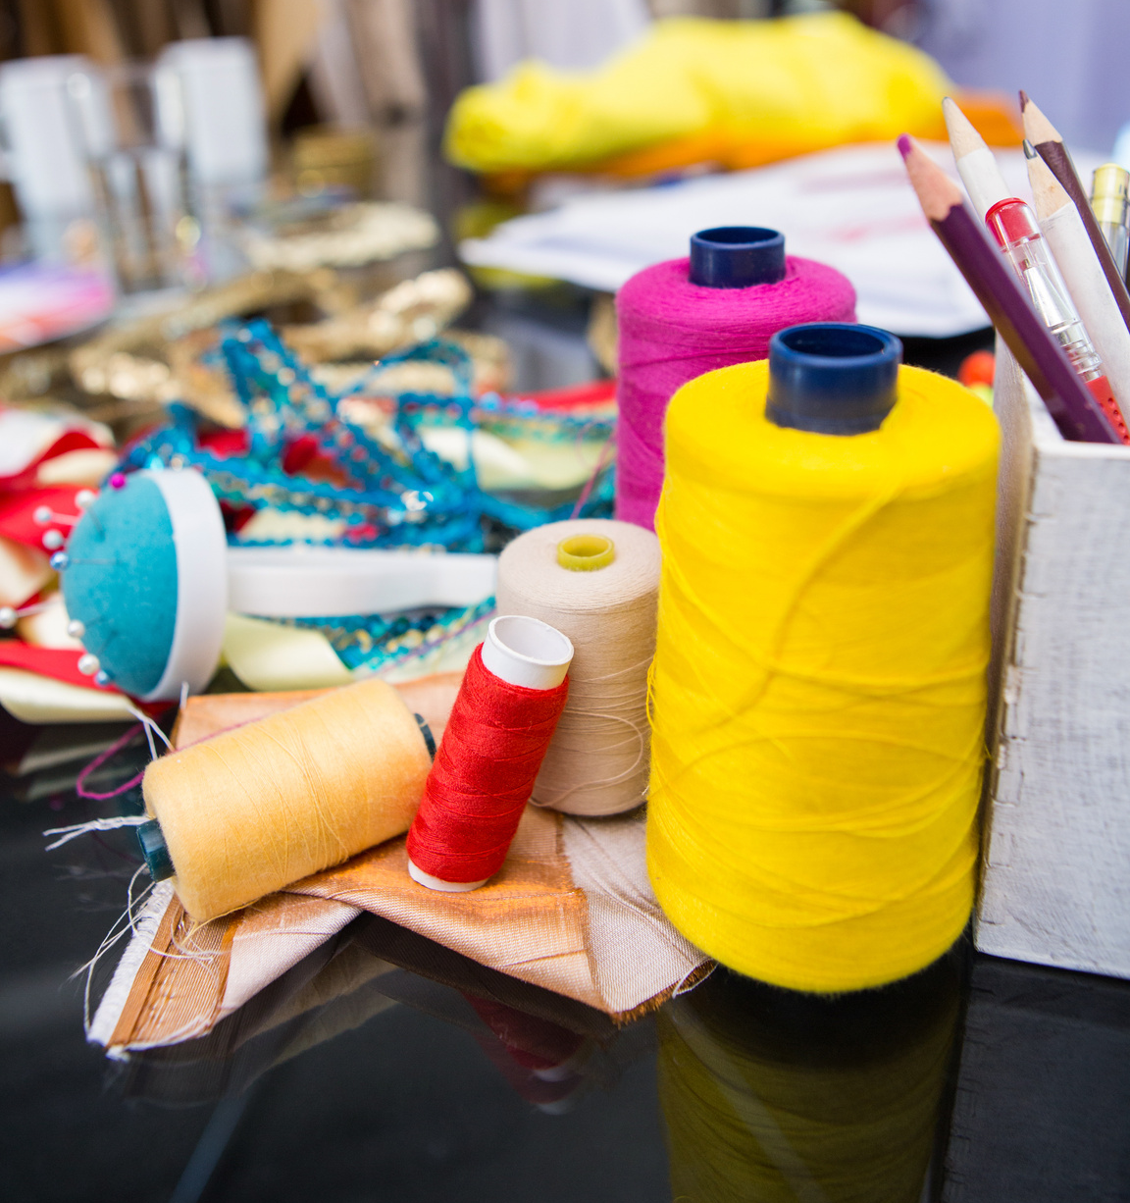
UpTraK Training Programme
Moduł 5, Zakładanie pracowni upcyclingowej
Moduł 5 – Cele nauczania
Celem tego Modułu jest przekazanie wiedzy na temat zakładania Pracowni Upcyclingu w kontekście samozatrudnienia i przedsiębiorczości.
Uczestnicy dowiedzą się szczegółowo, jak tworzyć plany biznesowe i finansowe, jak przestrzegać przepisów i regulacji krajowych i unijnych oraz jak zorganizować proces produkcji odzieży z upcyclingu. Ponadto nauczą się, jak opracowywać strategie marketingowe i budować tożsamość marki, a także jak identyfikować i rozwijać swoje umiejętności przedsiębiorcze.
fashionupwebsite.eu

Slide 4
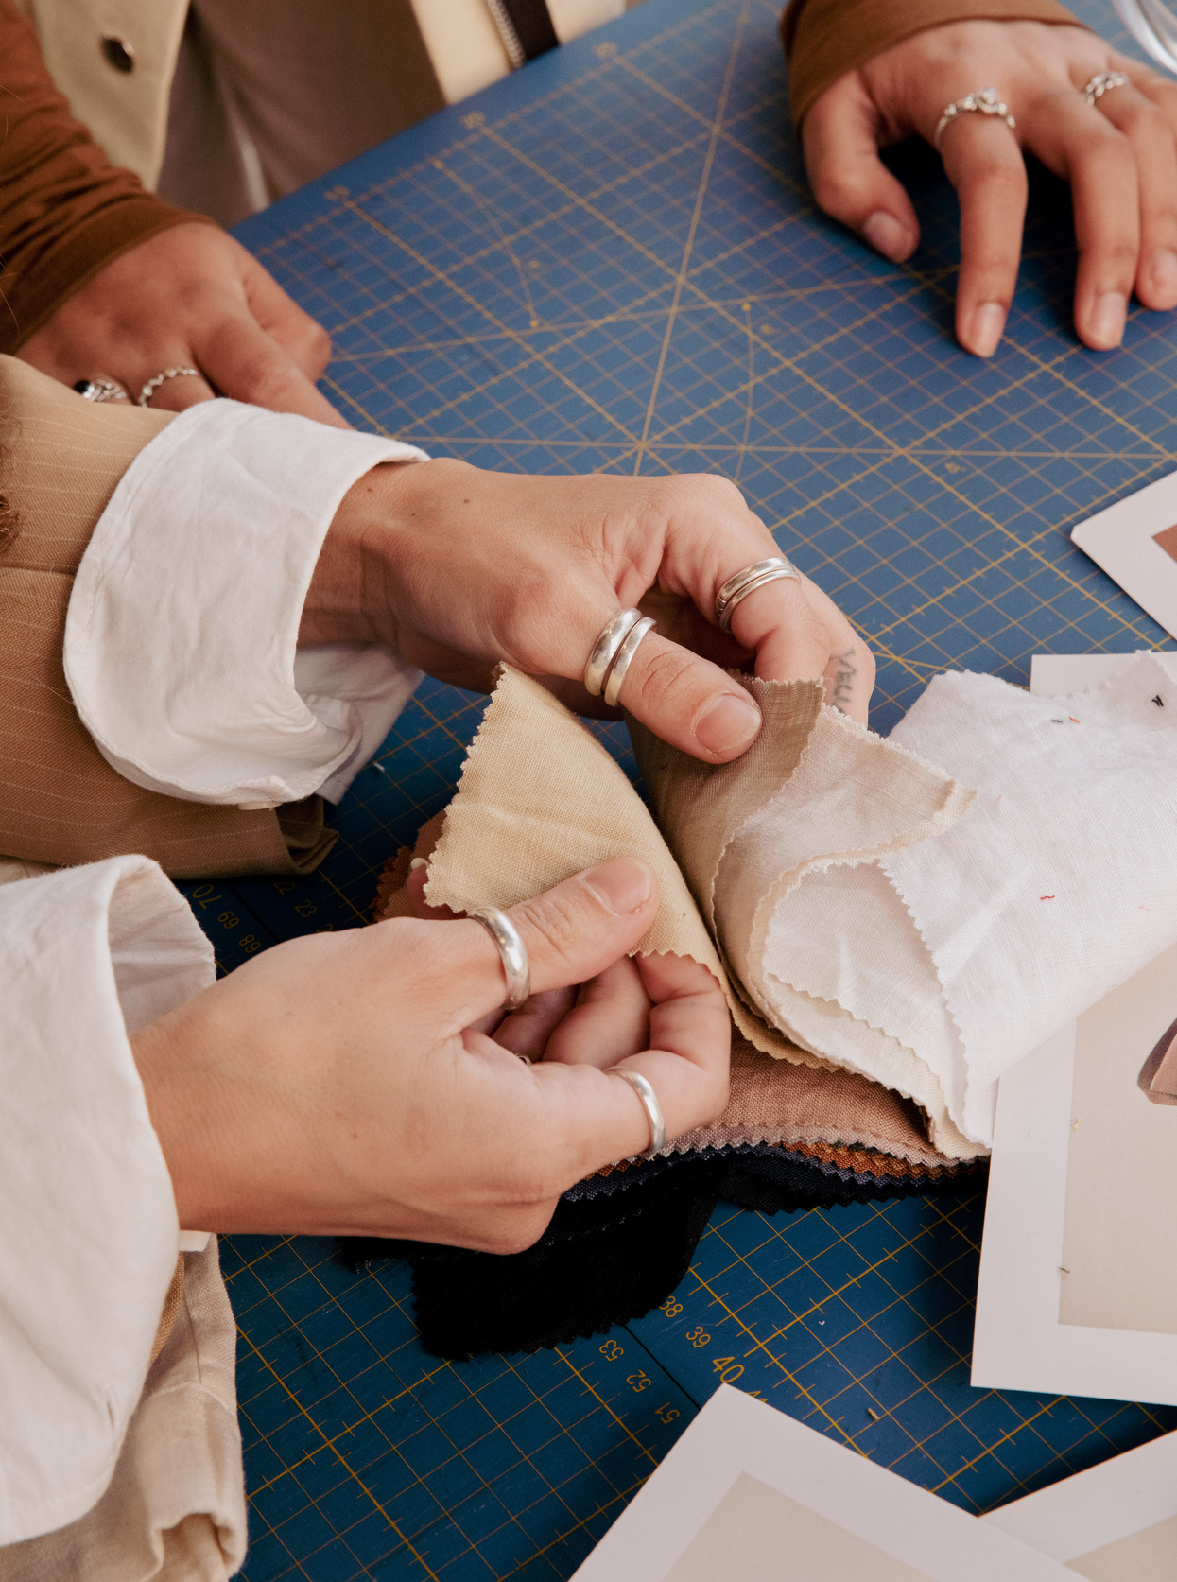
UpTraK Training Programme
Moduł 5, Zakładanie pracowni upcyclingowej
Oczekiwane wyniki nauczania
Po zakończeniu tego Modułu uczestnicy będą potrafili:
Opracować kompleksowy biznesplan dla pracowni upcyclingowej i przeprowadzić odpowiednie badania rynku
Rozumieć wymagania prawne dotyczące zakładania pracowni upcyclingowej
Identyfikować popyt na pracownię upcyclingową i ocenić ofertę rynkową
Rozpoznać środki kontroli produkcji i jakości niezbędne dla przedsiębiorstwa rzemieślniczego
Opracować plan marketingowy dla pracowni upcyclingowej
Zilustrować kompetencje przedsiębiorcy rzemieślniczego
fashionupwebsite.eu

Slide 5
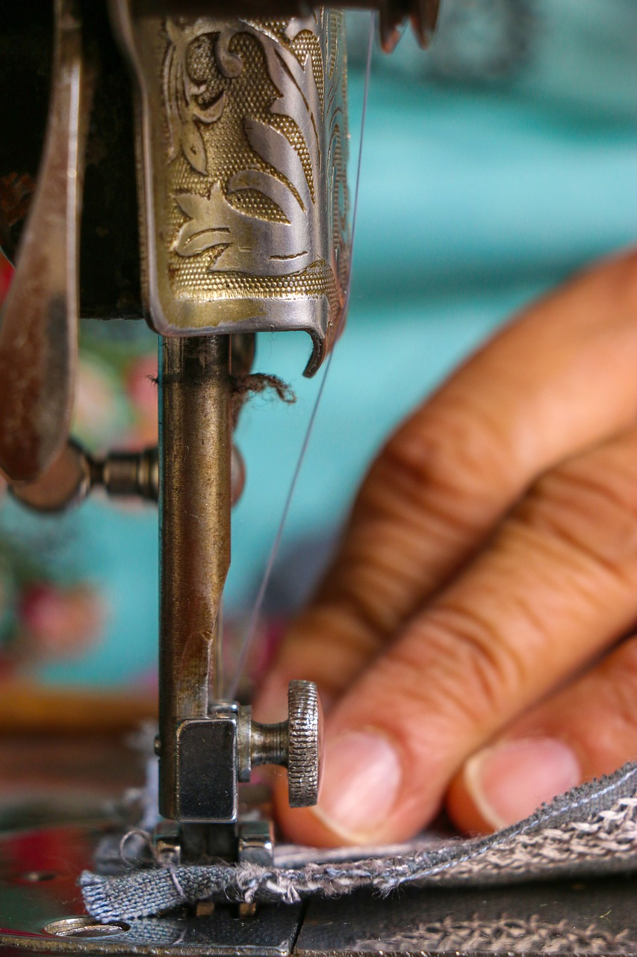
UpTraK Training Programme
Moduł 5, Zakładanie pracowni upcyclingowej
Metodologia
Ten moduł odnosi się do metodologii uczenia się opartej na projektach, jak i na doświadczeniu.
Metodologia oparta na projektach to dynamiczne podejście, które pozwoli uczestnikom aktywnie badać rzeczywiste sytuacje, wyzwania i problemy związane z zakładaniem Pracowni Upcyclingu. Zostanie to osiągnięte poprzez realizację autentycznych zadań.
Metodologia uczenia się opartego na doświadczeniu to podejście, które kładzie nacisk na uczenie się poprzez działanie, czyli doświadczanie. Uczestnicy będą przeprowadzać symulowane scenariusze rozwiązywania problemów i wykorzystywać zdobytą wiedzę, projektując własne Pracownie Upcyclingu.
fashionupwebsite.eu

Slide 6

UpTraK Training Programme
Moduł 5, Zakładanie pracowni upcyclingowej
Wymagany sprzęt
Do tego modułu wymagane są:
Laptop z dostępem do internetu
Projektor
Flipchart
Papier do notatek z długopisami i markerami
Karteczki samoprzylepne
Drukowane fiszki
Module 5 Duration
10 hours
Kryteria oceniania
fashionupwebsite.eu
Uczestnicy otrzymają quiz składający się z 5 pytań zamkniętych, który pozwoli sprawdzić, czy osiągnęli cele edukacyjne wyznaczone dla tego Modułu.

Slide 7
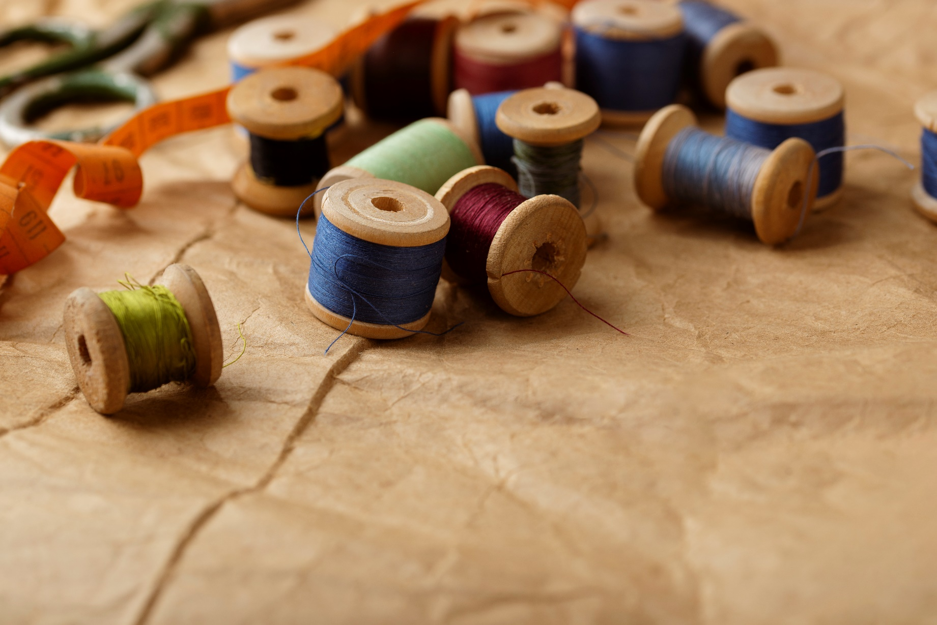
UpTraK Training Programme
Moduł 5, Zakładanie pracowni upcyclingowej
Ten moduł zawiera teoretyczne materiały szkoleniowe w formacie PPT. Materiały teoretyczne są dostępne dla każdej jednostki szkoleniowej wchodzącej w skład modułu. Samouczki wideo są dostępne tylko dla modułów o treściach o charakterze praktycznym.
Materiały szkoleniowie oraz samouczki video
fashionupwebsite.eu

Slide 8

UpTraK Training Programme
Moduł 5, Zakładanie pracowni upcyclingowej
Techniczne:
Znajomość technik szycia, tworzenia wzorów, obróbki tekstyliów i konstrukcji odzieży
Znajomość różnych tekstyliów, ich właściwości i przydatności do upcyclingu
Znajomość rynku upcyclingu, trendów i preferencji konsumentów
Pedagogiczne:
Doświadczenie w nauczaniu dorosłych i rozumieniu ich stylów uczenia się
Doskonałe umiejętności komunikacyjne i prezentacyjne pozwalające angażować uczniów
fashionupwebsite.eu
Profil kompetencji trenera(ów)

Slide 9
UpTraK Training Programme
Moduł 5, Zakładanie pracowni upcyclingowej
Biznes i przedsiębiorczość:
Znajomość tworzenia kompleksowych biznesplanów dla małych przedsiębiorstw
Znajomość strategii marketingowych, budowania marki, technik sprzedaży i zarządzania relacjami z klientami
Znajomość przepisów prawa handlowego, zezwoleń, licencji i przepisów podatkowych
Znajomość pozyskiwania materiałów, zarządzania zapasami i procesów produkcyjnych
Znajomość budżetowania, ustalania cen, kontroli kosztów i prognozowania finansowego
fashionupwebsite.eu
Profil kompetencji trenera(ów)

Slide 10
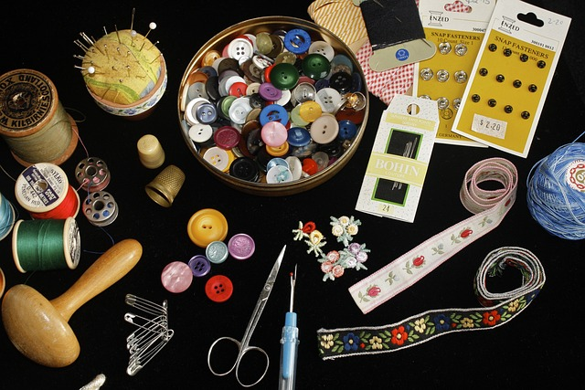
UpTraK Training Programme
Moduł 5, Zakładanie pracowni upcyclingowej
Moduł 5
fashionupwebsite.eu
Jednostki szkoleniowe

Slide 11
UpTraK Training Programme
Moduł 5, Zakładanie pracowni upcyclingowej
Moduł 5 – Jednostki szkoleniowe
Poniższe jednostki szkoleniowe składają się na Moduł 5
01
02
03
0
02
PLANOWANIE BIZNESOWE DLA ATELIER UPCYCLINGOWEGO
PRAWA I PRZEPISY
PRODUKCJA I KONTROLA JAKOŚCI
content
fashionupwebsite.eu
Czas trwania: 2 godziny
Czas trwania: 2 godziny
Czas trwania: 2 godziny

Slide 12
UpTraK Training Programme
Moduł 5, Zakładanie pracowni upcyclingowej
Moduł 5 – Jednostki szkoleniowe
04
05
0
02
MARKETING I SPRZEDAŻ
PRZEDSIĘBIORCZOŚĆ I ZARZĄDZANIE BIZNESEM
content
fashionupwebsite.eu
Czas trwania: 2 godziny
Czas trwania: 2 godziny

Slide 13
UpTraK Training Programme
Moduł 5, Zakładanie pracowni upcyclingowej
  Barrow, C., Barrow, P. and Brown, R., 2005. The business plan workbook. Kogan Page Publishers.
  Tajuddin, R.M., Hashim, S.F. and Zainol, A.S., 2017. The role of brand identity in creating resilient small enterprises (SMEs) in fashion industry. International Journal of Supply Chain Management, 6(2), pp.140-146.
  Sebastianelli, R. and Tamimi, N., 2002. How product quality dimensions relate to defining quality. International Journal of Quality & Reliability Management, 19(4), pp.442-453.
  Gupta, C.B. and Khanka, S.S., 2003. Entrepreneurship and small business management. Sultan Chand & Sons, New Delhi.
Referencje:
fashionupwebsite.eu

